Slide 1





Niveau
2
Français
Période 2
Semaine 3 - Séance 4
Écoles Pionnières – Année scolaire 2024-2025
Version en cours d’amélioration.

Slide 2


Pour l’enseignant
Ce support est optimisé pour un visionnage en mode diaporama sur un écran d’ordinateur.

Slide 3
Pour l’enseignant
Orientations générales

Slide 4




Pour l’enseignant
Conventions pour l’usage des supports
Pages réservées à l’enseignant
Explications et consignes à dire aux élèves
Audio enregistré (déclenchement automatique)

Slide 5








Pour l’enseignant
Pictogrammes pour la gestion de la leçon.
Modelage.
Les élèves écoutent.
Questions directes.
L’enseignant désigne des élèves.
Dites-le en arabe
Les élèves disent le mot en arabe.
Répétition chorale.
Toute la classe participe.
Lecture silencieuse.
Passage au tableau.
Un élève réalise la tâche.
Pratique autonome.
L’enseignant circule entre les rangs.
Observation.
Les élèves observent.

Slide 6




Pour l’enseignant
Matériel technique
PC + PPT
Pointeur
Projection ajustée
Matériel didactique
Livret
Ardoise

Slide 7


Pour l’enseignant
Exemples de projections bien ajustées

Slide 8
Pour l’enseignant
Organisation pédagogique

Slide 9
Pour l’enseignant
Organisation pédagogique
L'enseignement du français en 2ème année a pour objectif d'amener les élèves au palier 4 en lecture pour être capables de lire des mots avec des graphèmes complexes, ainsi qu'au niveau A1 à l’oral et à l’écrit, en compréhension et en production.
L’année scolaire est structurée en 5 périodes de 6 semaines. Les 5 premières semaines de chaque période sont dédiées à l’étude d’un thème, tandis que la sixième semaine est consacrée au rebrassage et à l’évaluation des compétences acquises.
La première période est réservée au rebrassage des apprentissages des années précédentes, selon une approche spiralaire, afin de consolider les bases requises pour les périodes suivantes.
Lors de cette première période, chaque séance suit une organisation commune autour de quatre activités clés : vocabulaire, outils de langue, lecture et écriture.
Période 1 : Rebrassage spiralaire
Période 2 : Mon école
Période 3 : Ma famille et ma maison
Période 4 : Mon corps et mon alimentation
Période 5 : Ma journée

Slide 10
Pour l’enseignant
Programme de la période 2

Slide 11

Pour l’enseignant
Attendus de la période 2
CO: Compréhension Orale PO: Production Orale LF: Lecture-Fluence PE: Production Ecrite OL: Outils de Langue

Slide 12
Pour l’enseignant
Programmation thématique de la période 2
Thème : « Mon école »
Sous-thèmes :
Semaine 1 : Où sont les élèves ?
Semaine 2 : Qu’est-ce que tu fais à l’école ?
Semaine 3 : Quand est-ce que tu as français ?
Semaine 4 : Qu’est-ce que tu dois faire à l’école ?
Semaine 5 : Qu’est-ce que tu aimes faire à l’école ?
Semaine 6 : Révision et évaluation

Slide 13
Pour l’enseignant
Programme de la semaine

Slide 14
Pour l’enseignant
Organisation de la semaine
Séance 1
Séance 4
Vocabulaire
Écoute active du dialogue
Lecture
Actes de parole
Activités d’écriture
Séance 2
Séance 5
Révision du vocabulaire
Lecture
Actes de parole
Appropriation des actes de parole
Activités d’écriture
Séance 3
Séance 6
Lecture
Actes de parole
Activités d’écriture
Révision de la semaine

Slide 15
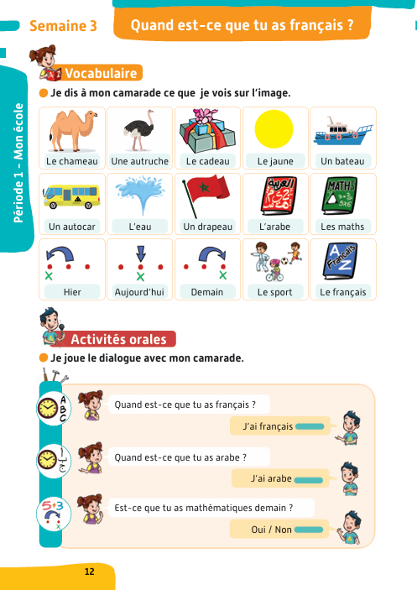
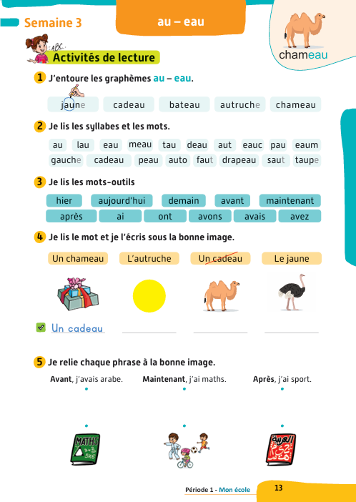
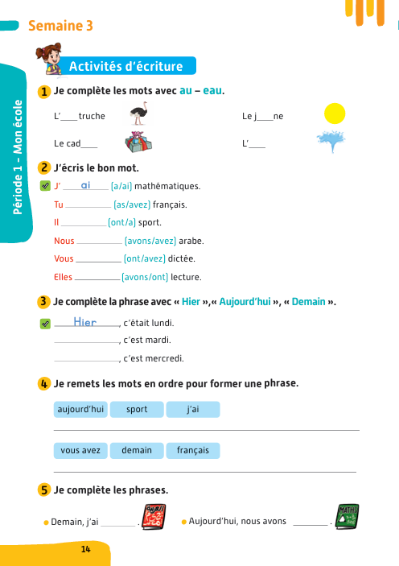
Pour l’enseignant
Contenus de la semaine 3

Slide 16
Séance 4
1. Lecture
Lire et comprendre des phrases simples.
2. Actes de parole
Quand est-ce que tu as français ?
Le verbe avoir au présent.
3. Activités d’écriture
Compléter les phrases avec le bon mot.

Slide 17


Pour l’enseignant
Objectifs de l’activité
Lire et comprendre des phrases simples.

Slide 18

Bonjour les enfants. Nous allons commencer une nouvelle leçon de français.

Slide 19

1. Lecture | 2. Actes de parole | 3. Écriture
Aujourd’hui, nous allons apprendre à lire des phrases. Soyez attentifs !

Slide 20

1. Lecture | 2. Actes de parole | 3. Écriture
Je vais lire ces mots. Écoutez bien.
avant maintenant après ai avais arabe sport maths

Slide 21
1. Lecture | 2. Actes de parole | 3. Écriture
Qui veut passer au tableau pour lire les mots?
avant maintenant après ai avais arabe sport maths

Slide 22
1. Lecture | 2. Actes de parole | 3. Écriture
  Lisez silencieusement la phrase ?
Avant, j’avais arabe.

Slide 23
1. Lecture | 2. Actes de parole | 3. Écriture
  Avant, j’avais arabe.
Avant, j’avais arabe.

Slide 24
1. Lecture | 2. Actes de parole | 3. Écriture
  Qui veut passer au tableau pour lire la phrase ?
Avant, j’avais arabe.

Slide 25
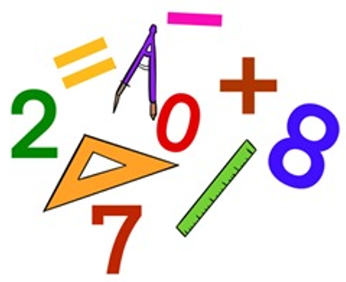
1. Lecture | 2. Actes de parole | 3. Écriture
  Lisez silencieusement la phrase ?
Maintenant, j’ai maths.

Slide 26
1. Lecture | 2. Actes de parole | 3. Écriture
  Maintenant, j’ai maths.
Maintenant, j’ai maths.

Slide 27
1. Lecture | 2. Actes de parole | 3. Écriture
  Qui veut passer au tableau pour lire la phrase ?
Maintenant, j’ai maths.

Slide 28
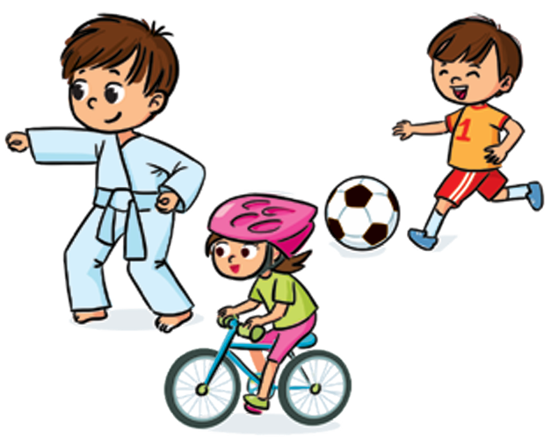
1. Lecture | 2. Actes de parole | 3. Écriture
  Lisez silencieusement la phrase ?
Après, j’ai sport.

Slide 29
1. Lecture | 2. Actes de parole | 3. Écriture
  Après, j’ai sport.
Après, j’ai sport.

Slide 30
1. Lecture | 2. Actes de parole | 3. Écriture
  Qui veut passer au tableau pour lire la phrase ?
Après, j’ai sport.

Slide 31

1. Lecture | 2. Actes de parole | 3. Écriture
Prenez vos livrets et un crayon.
Si les élèves ne disposent pas de manuels, passer à l’activité suivante (slide 35).

Slide 32
1. Lecture | 2. Actes de parole | 3. Écriture
Allez à la page 13.

Slide 33
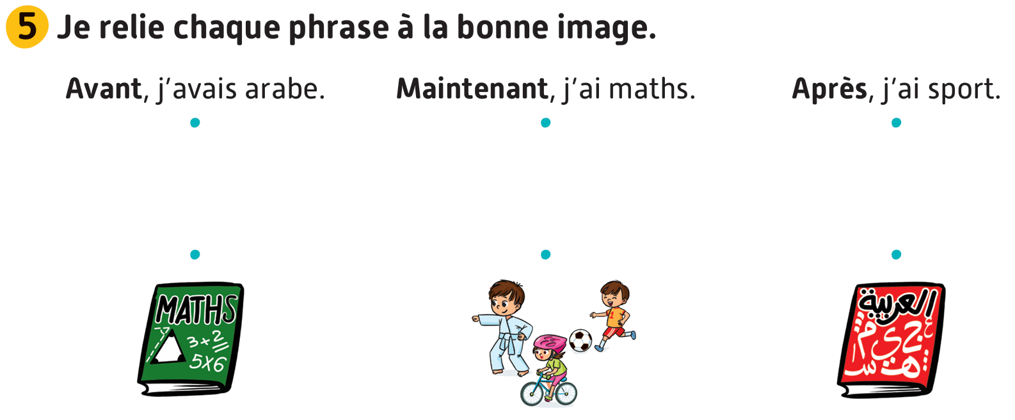
1. Lecture | 2. Actes de parole | 3. Écriture
Activité 5 : Je lis et je relie chaque phrase à la bonne image.
Je vais circuler entre les rangs pour vous aider.

Slide 34

1. Lecture | 2. Actes de parole | 3. Écriture
Activité 5. Correction

Slide 35
Séance 4
1. Lecture
Lire et comprendre des phrases simples.
2. Actes de parole
Quand est-ce que tu as français ?
Le verbe avoir au présent.
3. Activités d’écriture
Compléter des phrases avec le bon mot.

Slide 36
Pour l’enseignant
Objectifs de l’activité
S’approprier l’acte de parole :
Quand est-ce que tu as français ?
Utiliser des outils de langue :
Le verbe avoir au présent.

Slide 37



1. Lecture | 2. Actes de parole | 3. Écriture
Voici Karim et Rita. Nous allons réécouter leur dialogue. Soyez attentifs.

Slide 38

1. Lecture | 2. Actes de parole | 3. Écriture
Diffusion automatique.

Slide 39

1. Lecture | 2. Actes de parole | 3. Écriture
Rita dit : «Est-ce que tu as mathématiques demain ?». Qui veut répéter ?
Est-ce que tu as mathématiques demain ?

Slide 40

1. Lecture | 2. Actes de parole | 3. Écriture
Que signifie : « Est-ce que tu as mathématiques demain ? » en arabe ?
Est-ce que tu as mathématiques demain ?

Slide 41


1. Lecture | 2. Actes de parole | 3. Écriture
Karim dit : « Oui, j’ai mathématiques demain. ». Qui veut répéter ?
Oui, j’ai mathématiques demain.

Slide 42
1. Lecture | 2. Actes de parole | 3. Écriture
Que signifie : « Oui, j’ai mathématiques demain. » en arabe ?
Oui, j’ai mathématiques demain.

Slide 43
1. Lecture | 2. Actes de parole | 3. Écriture
Rita dit : «Est-ce que tu as arabe demain ? ». Qui veut répéter ?
Est-ce que tu as arabe demain ?

Slide 44
1. Lecture | 2. Actes de parole | 3. Écriture
Karim dit : « non, je n’ai pas arabe demain. ». Qui veut répéter ?
Non, je n’ai pas arabe demain.

Slide 45
1. Lecture | 2. Actes de parole | 3. Écriture
A retenir ! Oui j’ai / Non je n’ai pas .
Répétez.
Oui, j’ai
Non, je n’ai pas

Slide 46
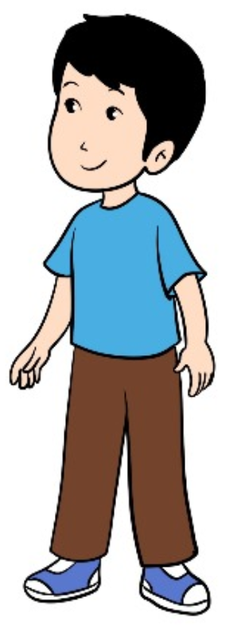

1. Lecture | 2. Actes de parole | 3. Écriture
Est-ce que tu as français aujourd’hui ? Que va dire Imad ?
Qui veut répondre avec une phrase ?
Est-ce que tu as français aujourd’hui ?

Slide 47
1. Lecture | 2. Actes de parole | 3. Écriture
Est-ce que tu as arabe demain ? Que va dire Imad ?
Qui veut répondre avec une phrase ?
Est-ce que tu as arabe demain ?

Slide 48
Séance 4
1. Lecture
Lire et comprendre des phrases simples.
2. Actes de parole
Quand est-ce que tu as français ?
Le verbe avoir au présent.
3. Activités d’écriture
Compléter les phrases avec le mot convenable.

Slide 49
Pour l’enseignant
Objectifs de l’activité
Utiliser le verbe avoir au présent de l’indicatif.
Utiliser correctement « hier; aujourd’hui; demain ».

Slide 50
1. Lecture | 2. Actes de parole | 3. Écriture
Prenez vos livrets et un crayon.
Si les élèves ne disposent pas de manuels, l’activité se fait sur les cahiers.

Slide 51
1. Lecture | 2. Actes de parole | 3. Écriture
Allez à la page 14.

Slide 52
1. Lecture | 2. Actes de parole | 3. Écriture
Nous avons vu le verbe avoir au présent. Répétons ensemble.
Le verbe avoir au présent
J’ai
Tu as
Il a / Elle a
Nous avons
Vous avez
Ils ont / Elles ont

Slide 53
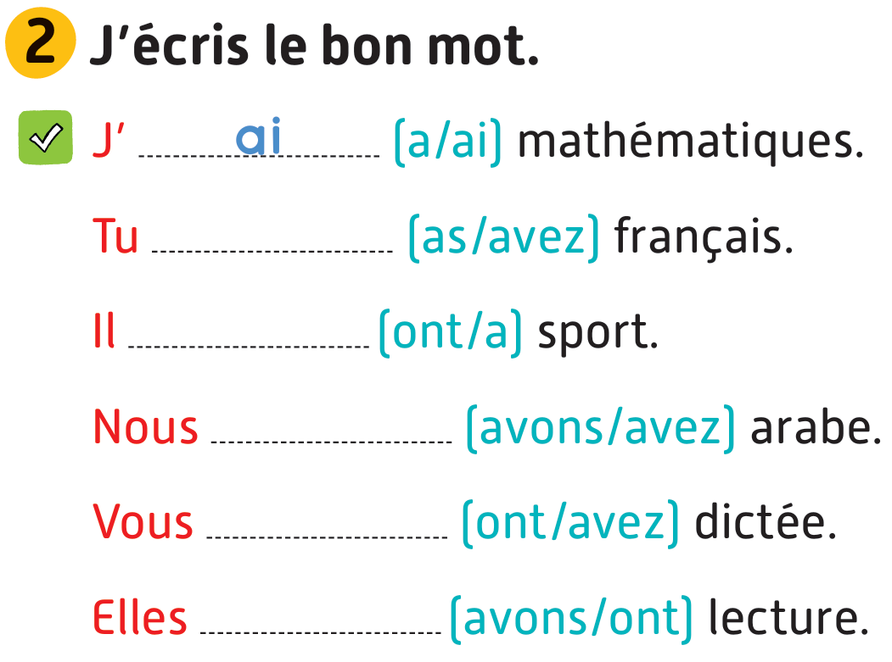
1. Lecture | 2. Actes de parole | 3. Écriture
Activité 2. J’écris le bon mot.
Si les élèves ne disposent pas de manuels, ils vont écrire le bon mot sur leurs cahiers.

Slide 54
1. Lecture | 2. Actes de parole | 3. Écriture
Activité 2. Correction
as
a
avons
avez
ont

Slide 55
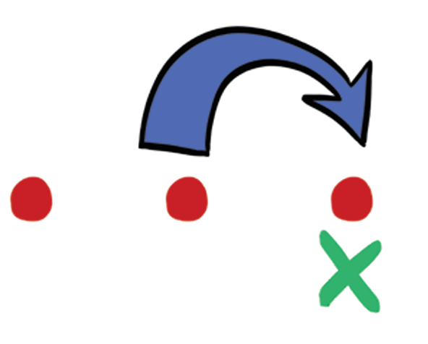
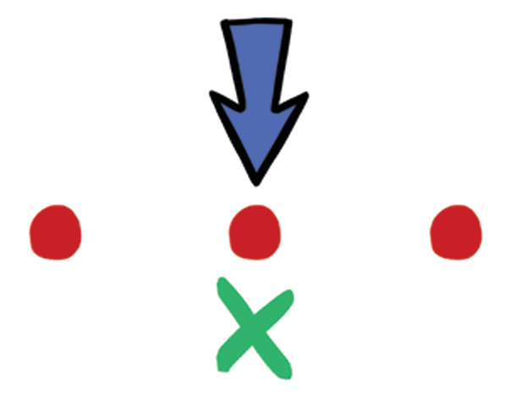
1. Lecture | 2. Actes de parole | 3. Écriture
Nous avons déjà vu les mots : Hier / Aujourd’hui / Demain.
Répétons ensemble.
hier
aujourd’hui
demain

Slide 56
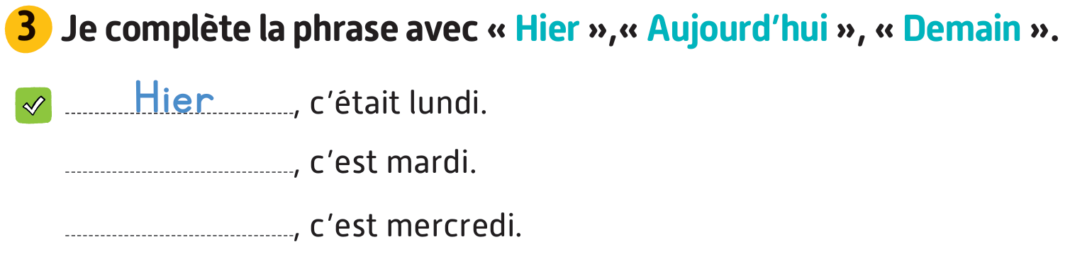
1. Lecture | 2. Actes de parole | 3. Écriture
Activité 3. Je complète les phrases avec « hier », «aujourd’hui», « demain ».
Si les élèves ne disposent pas de manuels, ils vont écrire le bon mot sur leurs cahiers.

Slide 57
1. Lecture | 2. Actes de parole | 3. Écriture
Activité 3. Correction
Aujourd’hui
Demain

Slide 58

C’est le moment de l’étoile.
Le gagnant de l’étoile est : [nom de l’élève]
Moment de l’étoile

Slide 59




Qui peut me dire pourquoi [prénom] a obtenu l’étoile ?

Slide 60
La séance d’aujourd’hui est terminée. À demain !

Slide 61

المرجو ملء الاستبيان حول الحصص الدراسية المقدمة في إطار التدريس الصريح
(استمارة موجهة للأساتذة)
مسح رمز الاستجابة السريعة (Qr code)
أو
الولوج عبر الرابط أسفله:
https://forms.gle/MPZzCzLAsK9AdG8x7

